Slide 1
Площі поверхонь тіл обертання
Геометрі 11 клас
10.02.2021

Slide 2
План роботи на уроці
Перегляньте презентацію щоб повторити матеріал, вивчений на попередньому уроці
Формули для обчислення площі поверхонь запишіть у зошит
Розв’яжіть кілька із запропонованих задач на кожну із формул
Виконані протягом уроку роботи вишліть на перевірку
Домашнє завдання : параграф 11 повторити,№ 11.(22,26,32.)

Slide 3
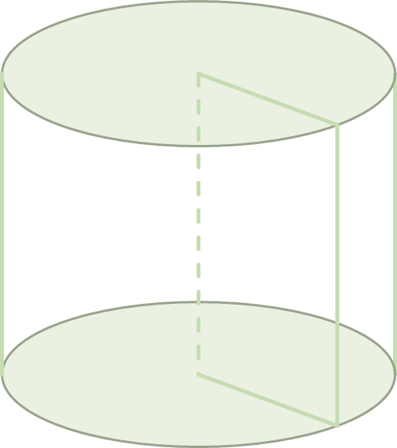
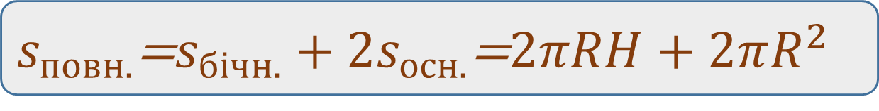
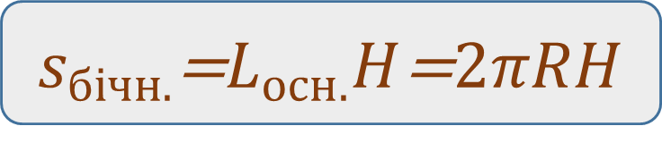
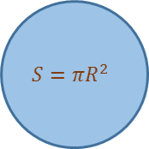
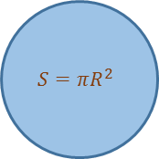

Площа поверхні циліндра
Розгортка циліндра
$$S=πR^{2}$$
$S_{бічн.}$=$2πRH$
$$S=πR^{2}$$
$s_{бічн.}$=$L_{осн.}H$=$2πRH$
R - радіус основи,
Н – висота,
L - довжина кола основи
$s_{повн.}$=$s_{бічн.}+2s_{осн.}$=$2πRH+2πR^{2}$

Slide 4
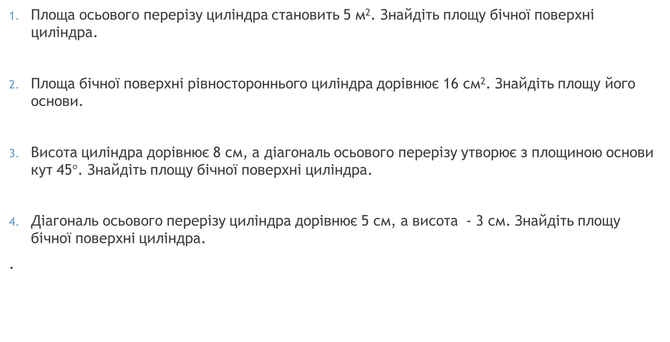
Вправи (площа поверхні циліндра)
Площа осьового перерізу циліндра становить 5 м². Знайдіть площу бічної поверхні циліндра.
Площа бічної поверхні рівностороннього циліндра дорівнює 16 см². Знайдіть площу його основи.
Висота циліндра дорівнює 8 см, а діагональ осьового перерізу утворює з площиною основи кут 45$°$. Знайдіть площу бічної поверхні циліндра.
Діагональ осьового перерізу циліндра дорівнює 5 см, а висота - 3 см. Знайдіть площу бічної поверхні циліндра.
.

Slide 5
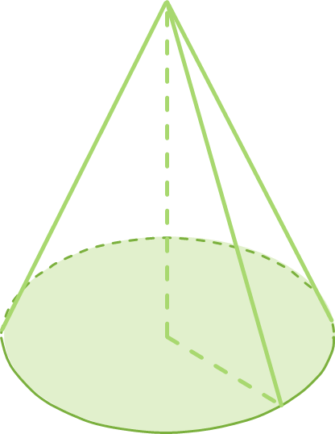
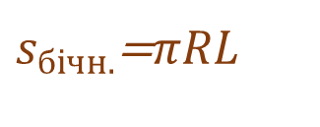
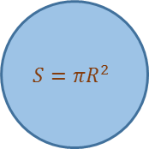
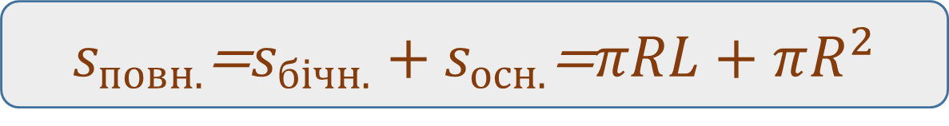

Площа поверхні конуса
$s_{бічн.}$=$πRL$
$$S=πR^{2}$$
$s_{бічн.}$=$πRL$
R - радіус основи,
Н – висота,
L – твірна конуса
$s_{повн.}$=$s_{бічн.}+s_{осн.}$=$πRL+πR^{2}$

Slide 6
Вправи (площа поверхні конуса)
Знайдіть площу бічної поверхні конуса, якщо його радіус дорівнює 2 см, а твірна – 3 см.
Знайдіть площу поверхні конуса, радіус основи якого дорівнює 3 см, а висота – 4 см.
Осьовий переріз конуса – прямокутний трикутник з висотою 5 см. Знайдіть площу бічної поверхні конуса.
Знайдіть площу повної поверхні конуса, якщо його висота дорівнює 9 см, а радіус основи – 12 см.

